Slide 1


Slide 2
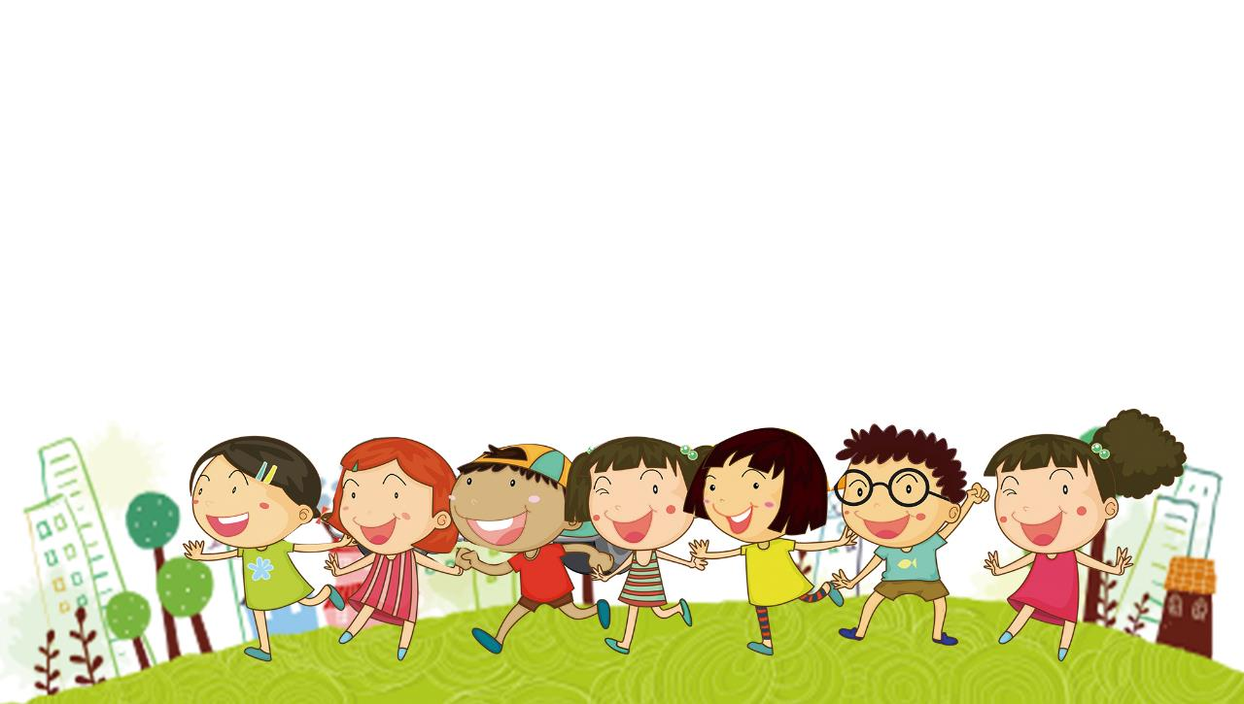
Bài 16: Lựa chọn trang phục

Slide 3
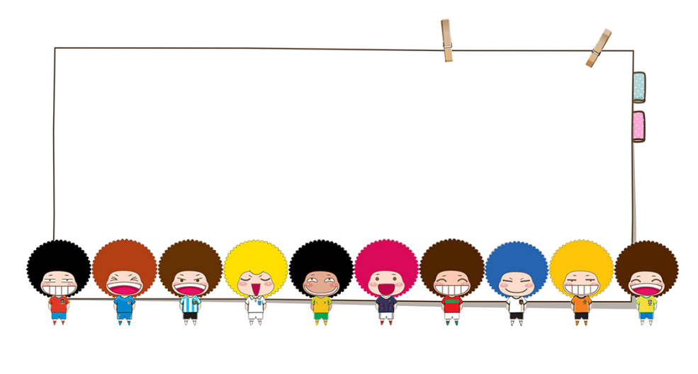
Ở nhà, em đã tự biết lựa chọn trang phục và tự mặc quần áo chưa?

Slide 4
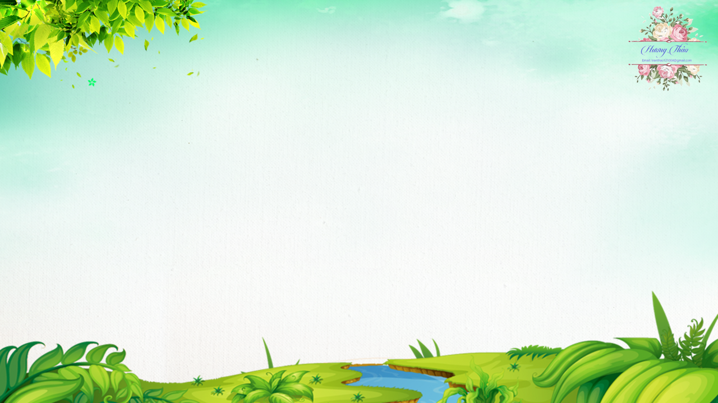
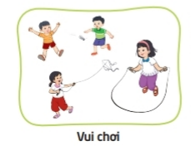
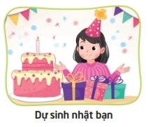
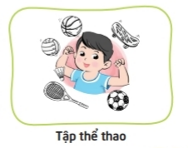
2. Lựa chọn trang phục phù hợp với các hoạt động dưới đây
Nên chọn áo thun và quần đùi, chất liệu rộng rãi thoáng mát
Nên chọn quần áo đẹp, lịch sự.
Nên chọn thoái mái, co giãn.

Slide 5

Em đã từng lựa chọn quần áo chưa phù hợp và không thấy thoải mái chưa?
Những việc gì em thường xuyên tự làm không cần ai nhắc?
Vào ngày cuối tuần em thường làm gì?

Slide 6

Kết luận
Lựa chọn trang phục phù hợp với hoạt động giúp em thuận tiện, thoải mái hơn khi tham gia hoạt động, đồng thời thể hiện sự tôn trọng mọi người xung quanh.

Slide 7

Trò chơi: Ném bóng
Luật chơi: Khi cô nói một câu chưa hoàn chỉnh (có liên quan đến chủ đề hoạt động) và ném bóng cho một bạn bất kì trong lớp thì bạn được nhận bóng phải kết thúc nốt câu đó.
Ví dụ: Khi ra đường, đầu tóc cần ……….
chải gọn gàng

Slide 8


sạch và lịch sự
Khi chúc Tết trang phục cần…………
quần áo đi học
Khi đi ngủ, không nên mặc…………
quần áo thoáng mát
Khi đi chơi nên mặc……
Khi đi bơi nên mặc…
đồ bơi

Slide 9
Kết luận
Trước khi đi ra ngoài, chúng ta cần giữ vệ sinh cá nhân sạch sẽ, đầu tóc chải gọn gàng, chọn trang phục phù hợp với tính chất hoạt động.

Slide 10












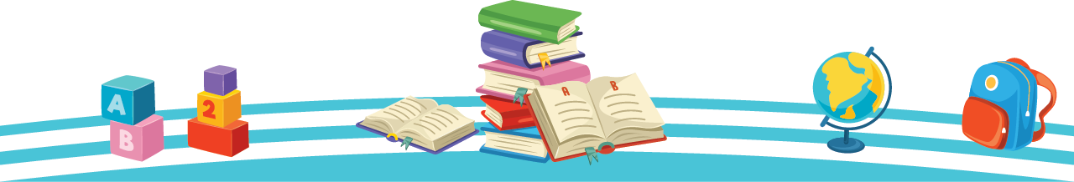
Về nhà em hãy cắt móng chân, móng tay theo hướng dẫn của cha mẹ và tự chuẩn bị quần áo, giầy dép trước khi đi học.

Slide 11


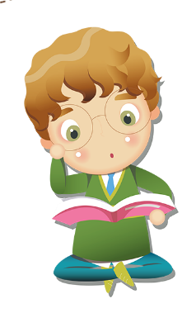
CỦNG CỐ BÀI HỌC

